Slide 1
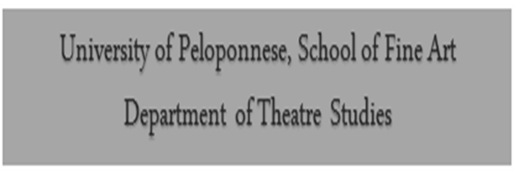
Πανεπιστήμιο Πελοποννήσου, Σχολή Καλών Τεχνών Τμήμα Θεατρικών Σπουδών

Slide 2
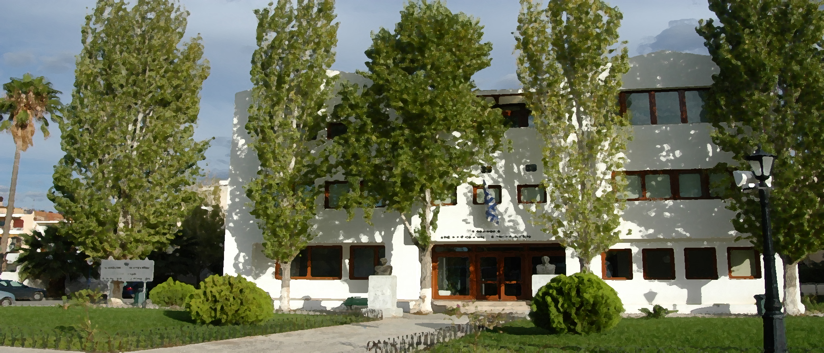
Εκδοτική δραστηριότητα Τ.Θ.Σ

Slide 3
Επιστημονικές Επιμορφωτικές Διαλέξεις ακαδημαϊκού έτους 2004-2005. Ναύπλιο: Πανεπιστήμιο Πελοποννήσου, Σχολή Καλών Τεχνών, Τμήμα Θεατρικών Σπουδών, 2006

Slide 4
Το Θέατρο στην εκπαίδευση: Θεωρία και Πράξη: Πρακτικά δύο επιστημονικών ημερίδων. Επιμέλεια Αστέριος Τσιάρας. Αθήνα: Παπαζήσης, 2007

Slide 5
Εικόνες: Σκηνογραφικές συνθέσεις/Images: Scenography projects. Επιμέλεια Κωνσταντίνος Ζαμάνης. Ναύπλιο: Τμήμα Θεατρικών Σπουδών Πανεπιστημίου Πελοποννήσου, 2007.

Slide 6
Κοστούμι χορού & Θεάτρου. Από το Σχεδιασμό στην υλοποίηση Ναύπλιο: Φ.Ο.Υ, Τμήμα Θεατρικών Σπουδών Πανεπιστημίου Πελοποννήσου, Ελληνική Εταιρεία Ενδυμασιολογίας, Εθνική Λυρική Σκηνή 2008.

Slide 7
Ιωάννης και Θεοδόσιος Ζυγομαλάς, 2009

Slide 8
Επιστημονική Επιθεώρηση Τεχνών του Θεάματος, τχ. 1, Ναύπλιο 2009

Slide 9
Θέατρο Στοά: 36 χρόνια προσφοράς, . Η συμβολή του στην εξέλιξη του σύγχρονου ελληνικού θεάτρου, Ναύπλιο 2011.

Slide 10
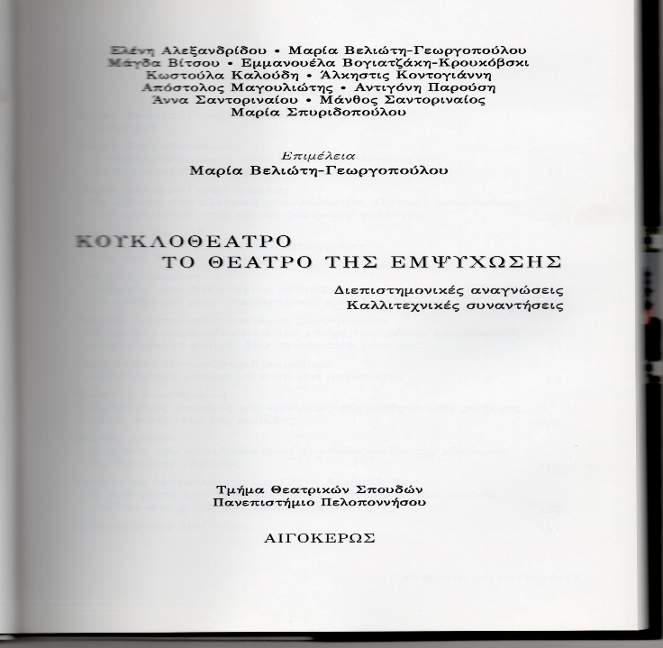
Κουκλοθέατρο, Το θέατρο της εμψύχωσης. Διεπιστημονικές αναγνώσεις-Καλλιτεχνικές συναντήσεις, 2012

Slide 11
Πολύχρωμες Ψηφίδες. Γαλλοφωνία και Πολυπολιτισμικότητα, 2013

Slide 12
Χρ. Ζώνιου και Ν. Μποέμη (επιμ.), ΑΡΙΑΔΝΗ: Τέχνες και διαπολιτισμική προσαρμογή. Καλλιτεχνικά εργαστήρια με ομάδες μεταναστών. Τμήμα Θεατρικών Σπουδών Παν/μίου Πελοποννήσου-Γρηγόρης, Αθήνα 2013

Slide 13
Διεπιστημονικό περιοδικό για το Θέατρο και τις Τέχνες - Σύγχρονες προσεγγίσεις στο θέατρο και τις παραστατικές τέχνες
Επιστημονική επιμέλεια Βαρβάρα Γεωργοπούλου και Αγγελική Σπυροπούλου
Τεύχος 1 - 2014

Slide 14
Υπό εκτύπωση βρίσκεται επίσης η έκδοση των Πρακτικών του Διεθνούς Συνεδρίου Χορού
Επιμέλεια Βάσω Μπαρμπούση

